Slide 1
‘Business at the speed of change’

Slide 2
Het nieuwe ontwikkelen
Rapid application development met OutSystems
Notes:
Iedereen welkom heten: klanten, mensen van OS Benelux en mensen van VAA
Vragen opsparen om de VAARD erin te houden

Slide 3
Agenda
Aanleiding
VAARD
OutSystems
Toepassingen
Het nieuwe ontwikkelen
Live demo
Vragen & antwoorden

Slide 4
Uitdagingen
De IT-afdeling kan alleen maar 'nee' zeggen
Concurrenten pikken marktaandeel in omdat zij sneller gaan
User experience wordt steeds belangrijker
Klanten willen applicaties op ieder device kunnen gebruiken
Het ontwikkelen van nieuwe dingen kost veel te veel tijd
Klanten willen elke week verrast worden met nieuwe functionaliteit

Slide 5
Aanleiding
What
How
Why
Digitale transformatie
Snel & agile ontwikkelen
OutSystems platform
Notes:
Digitale transformatie: twee ontwikkelingen
Digitaliseren van bestaande processen
Ontwikkelen van nieuwe businessmodellen
‘Digital or die’
Darwin: het zijn niet de sterkste of meest intelligente soorten die overleven, maar degenen die het beste reageren op verandering

Slide 6
VAARD
Missie:
“organisaties helpen sneller in te spelen
op veranderingen door middel van software”
VAA Rapid Development
Werkt samen met of in opdracht van VAA
Kennis van de Agri, Food & Feed sector
Notes:
Dedicated OutSystems partner

Slide 7
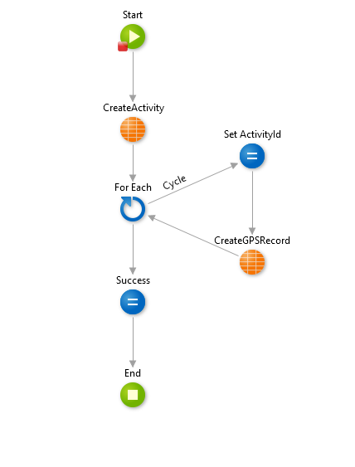
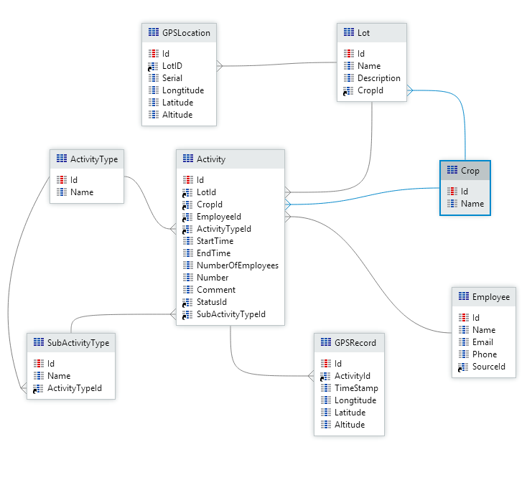
OutSystems - het idee
Coderen Modelleren
Notes:
Heten low-code platforms

Slide 8
OutSystems
Nummer één low-code platform
Erkend als marktleider
Agile werken
Continuous Delivery
User experience

Slide 9
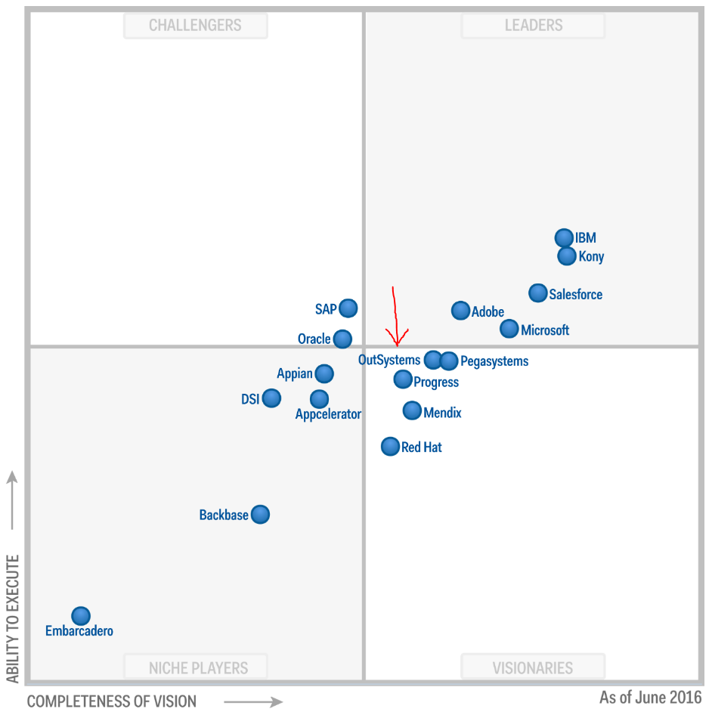
Wat zeggen de analisten?
Notes:
Links: Forrester low-code development platforms
Rechts: Gartner mobile application development platforms

Slide 10
Klanten van OutSystems
Notes:
OutSystems is geen startup, zo blijkt uit de grote namen die hier tussen staan.
Maar het is ook geschikt voor kleinere organisaties, zo blijkt uit deze namen.

Slide 11
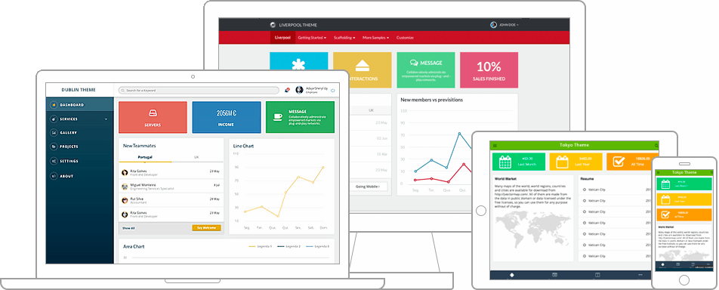
Toepassingen
App-ontwikkeling
Portals en webapplicaties
Business applicaties

Slide 12
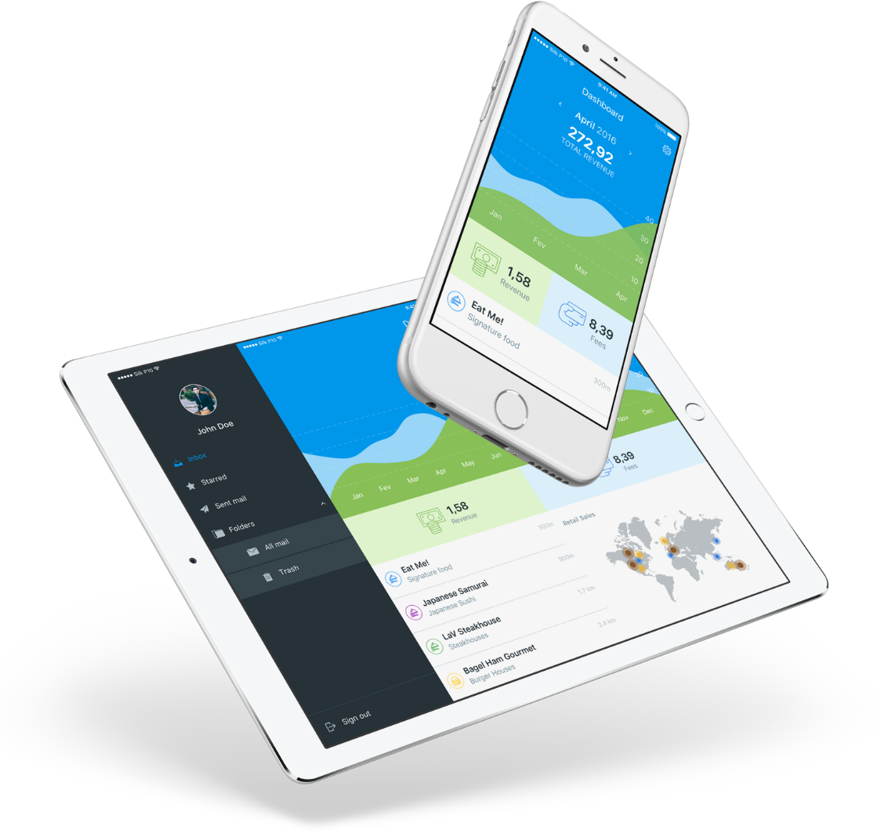
App-ontwikkeling
Web-, hybride- en native apps
1x ontwikkelen
Android en iOS
Offline: lokale opslag en synchronisatie
Appstores
Push updates
Notes:
Bijkomend voordeel is dat je niet op 20 verschillende Android toestellen hoeft te testen. Het platform regelt dat.

Slide 13
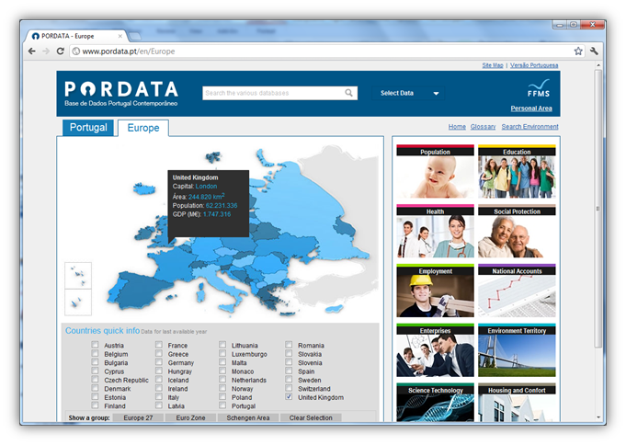
Portals en webapplicaties
Multitenant en meertalig
Extreem schaalbaar
OTAP
Performance monitoring
Eenvoudig te integreren
Feedback mechanisme
Enterprise-grade security

Slide 14
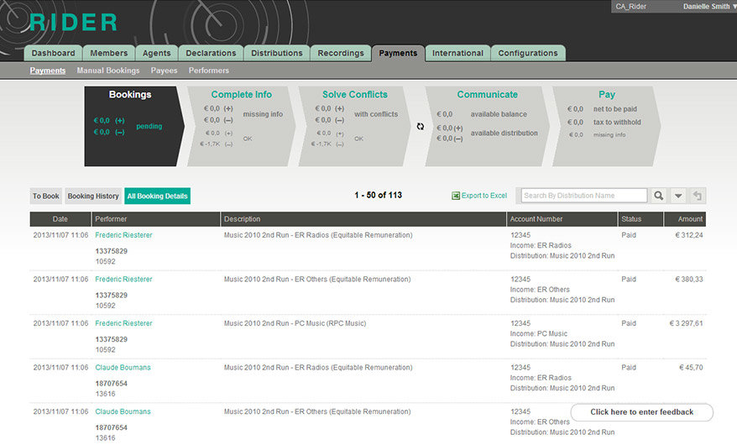
Business applicaties
Bedrijfsspecifieke functionaliteit voor intern gebruik
Vervanging van oude (versnipperde) maatwerk applicaties
Grote, complexe applicaties
Uitbreidbaar
In de cloud of eigen servers
Active directory
Ingebouwde workflow-engine

Slide 15
Het nieuwe ontwikkelen
Veel sneller: in praktijk 4x
Bouw- en onderhoudsfase
Intensief samenwerken met de business
Prototyping
Kleine projecten
Continu nieuwe versies
Notes:
Op 2 niveaus nieuw: techniek, maar ook manier van werken
Vergeet niet dat het grootste deel van de kosten in de beheer- en onderhoudsfase zitten
Sneller: nadruk op doorlooptijd

Slide 16
4 fases
Ontdekking
MVP
Productie
Continue
ontwikkeling
Demo
Pilot
Lancering

Slide 17
En dus…
Notes:
Weg met .NET en Java en alle ballen op OutSystems?

Slide 18
Positionering
Dynamiek
Nieuwe functionaliteit op bestaande applicaties
Koppelen met standaard applicaties
Mobiele apps
Wanneer snelheid (korte time-to-market) belangrijk is

Slide 19
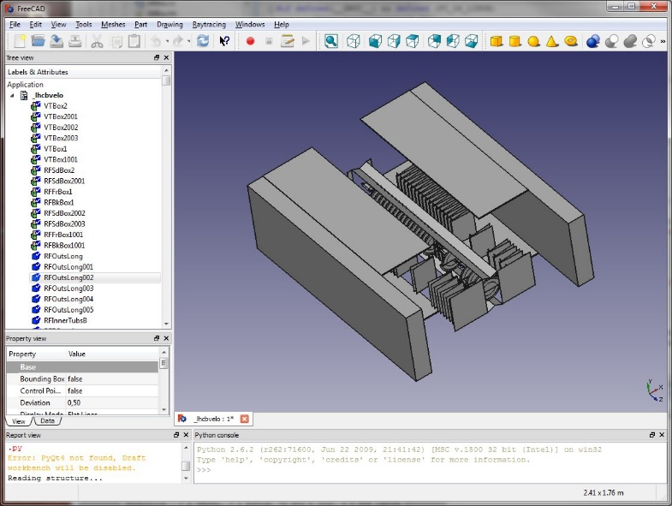
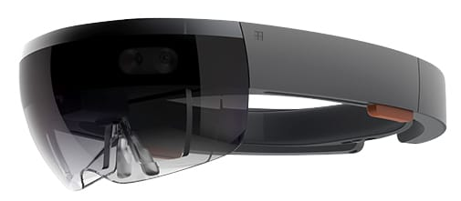
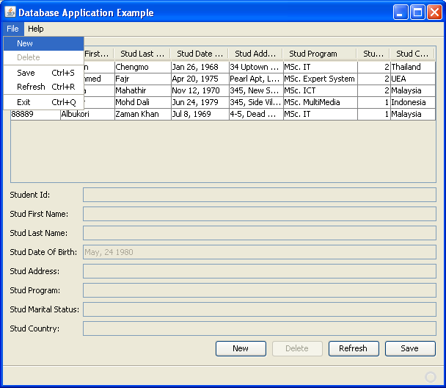
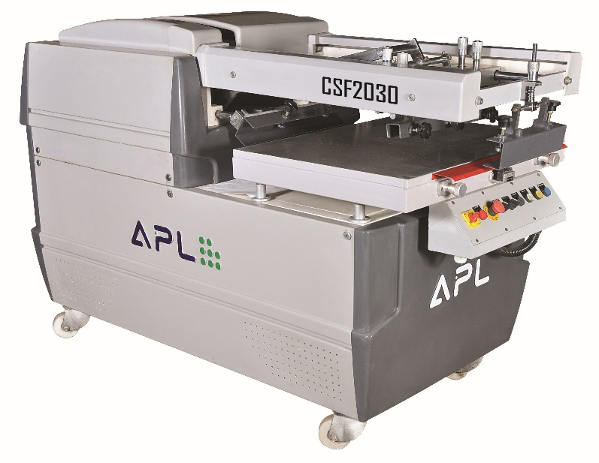
Machineaansturing & embedded
Zwaar grafisch (bijv. CAD)
Windows desktop applicaties
Games

Slide 20
Conclusie
Uitdaging | OutSystems kan hier bij helpen
De IT-afdeling kan alleen maar 'nee' zeggen
Concurrenten pikken marktaandeel in omdat zij sneller gaan
User experience wordt steeds belangrijker
Klanten willen applicaties op ieder apparaat kunnen gebruiken
Het ontwikkelen van nieuwe dingen kost veel te veel tijd
Klanten willen elke week verrast worden met nieuwe functionaliteit

Slide 21
Vragen & antwoorden
Tot slot: iedereen kan een gratis personal environment aanmaken op www.outsystems.com

